Slide 1
정과프 프로젝트 발표자료
3508 김휘서

Slide 2
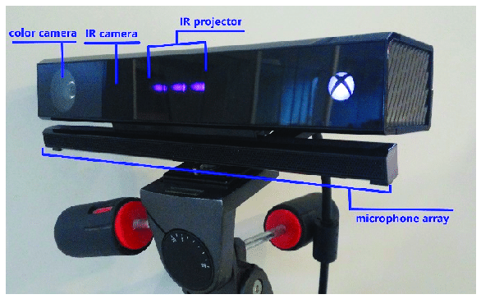
Kinect V2의 내부에는 3개의 카메라가 있으며 이는 사람의 골격에 대한 3차원 좌표를 알 수 있게 도와준다.

Slide 3
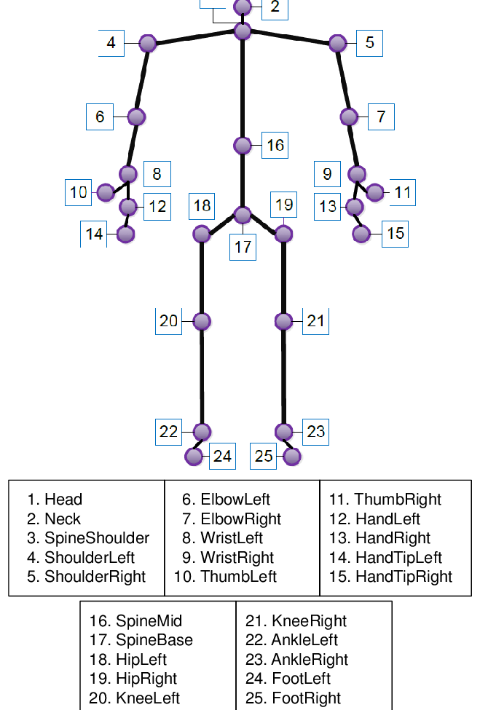
Skeleton
각 골격은 다음과 같은 골격들을 포함하고 있으며 이에 대한 좌표(pygame 왼쪽 가장위를 원점으로)를 알 수 있다.

Slide 4
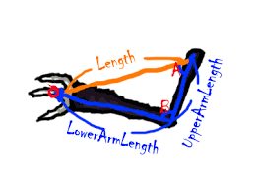
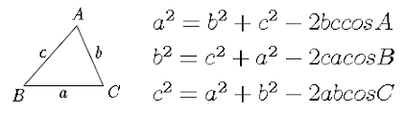
제 2 코사인 법칙
각 좌표들을 통해 피타고라스 정리를 이용하면 Length, LowerArmLength, UpperArmLength를 구할 수 있다.
제 2 코사인 법칙을 이용하여 팔의 각도를 알아낼 수 있다.
이를 통해 우리가 팔을 어떤 모양을 하고 있는지에 대한 정보를 알아낼 수 있다.

Slide 5
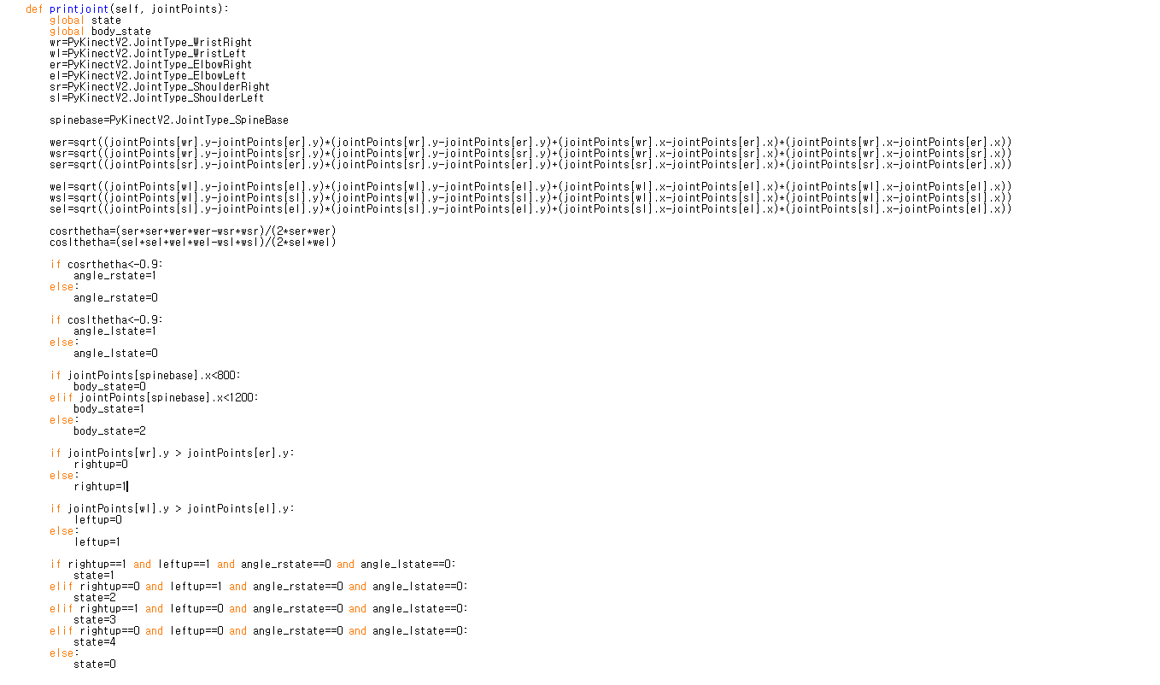
뒤의 코드가 앞에서 말한 내용들을 포함하고 있다.
팔의 동작을 1,2,3,4,0으로 하여 전역 변수인 state에 저장한다.

Slide 6
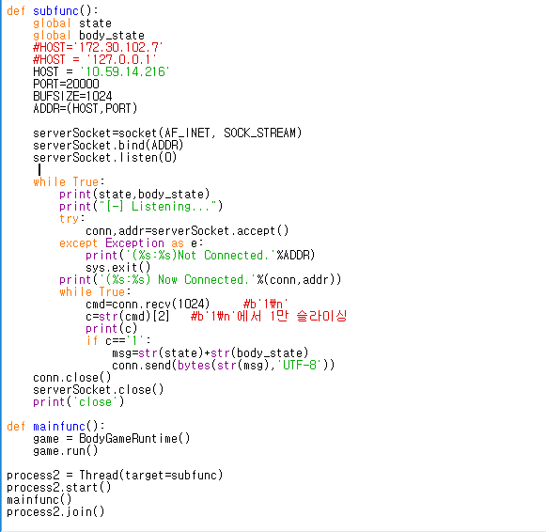
멀티 스레드
멀티 스레드를 사용하여 state값을 계속 갱신하는 부분과 소켓통신을 사용하는 부분을 병렬 실행 시킨다.

Slide 7
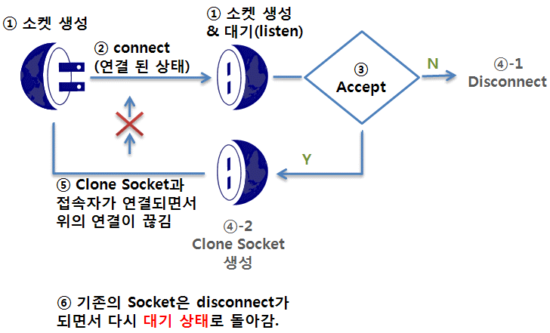
소켓 통신
다음과 같은 구조를 가지는 소켓 통신을 이용하여 state에 대한 정보를 다른 python에 보내주는 역할을 한다.

Slide 8
DataBase (DB)
DB에 있는 테이블에 비밀번호를 저장하였고 이를 읽어오면서 동작과 일치하면 같은 DB 같은 테이블의 lock1이라는 변수를 5초 동안 0에서 1로 만들어준다.
그동안 아두이노 에서 읽어와서 1초마다 db에서 lock1의 변수값을 읽어와서 high를 시켜주면 열리게 된다.

Slide 9
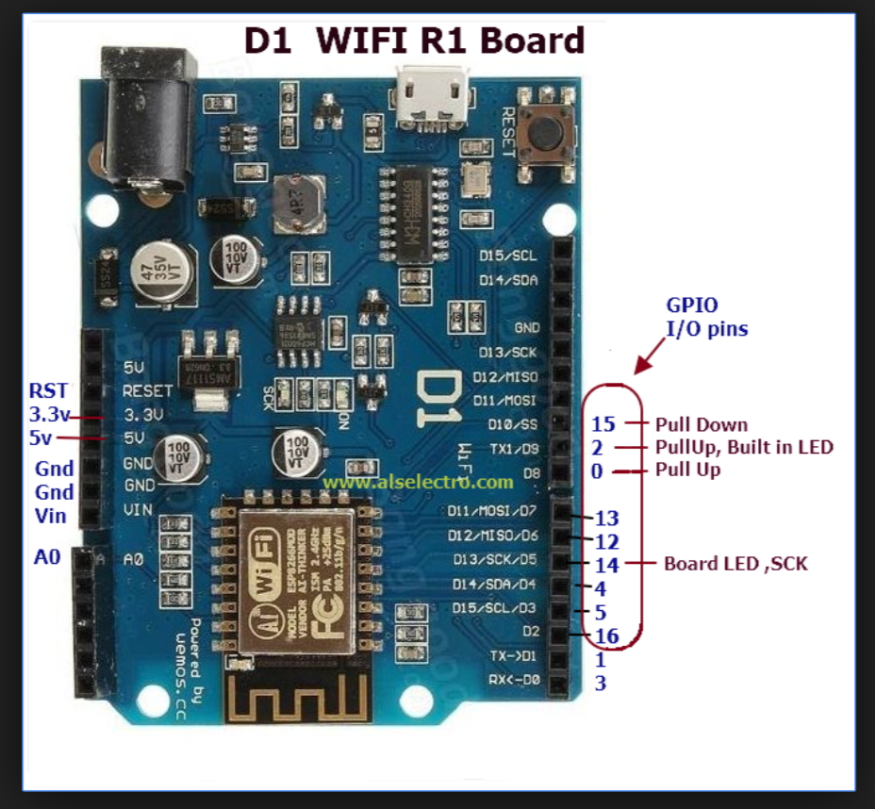
Wemos 보드
이 보드를 이용하여 와이파이를 연결할 수 있고 db에 있는 테이블의 값을 알 수 있다.
보드에 써진 핀 이름과 코드로 사용할떄 쓰는 번호가 다르다.
이를 doorlock에 연결하여 특정 핀에 high를 주면 잠금장치가 열리는 순서를 가지고 있다.

